Slide 1
VUXENPSYKIATRIN SKARABORGS SJUKHUS

Slide 2
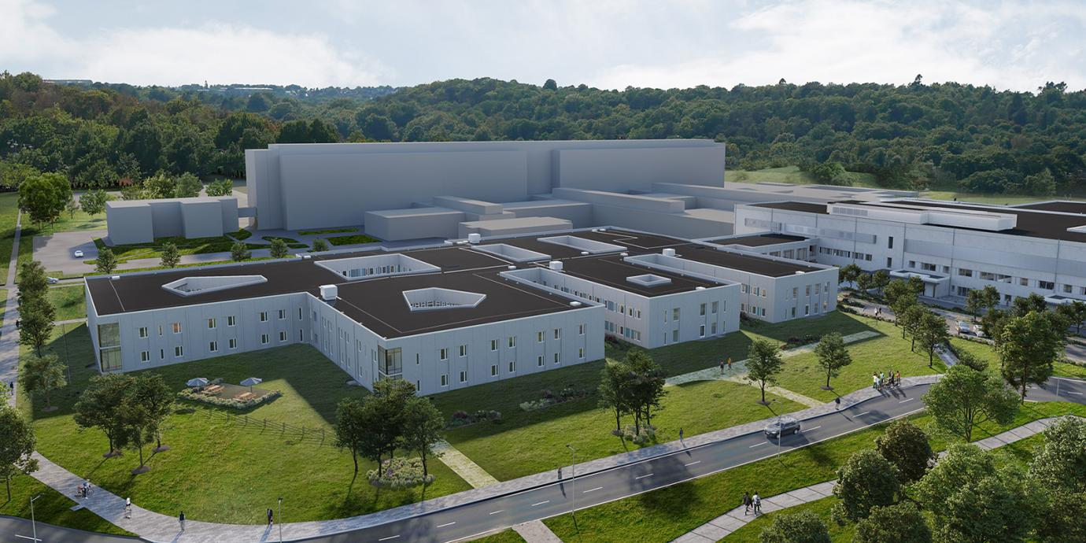
Upplägg
Viktiga siffror
Organisation
Höjdpunkter 2020-2022
Utmaningar

Slide 3
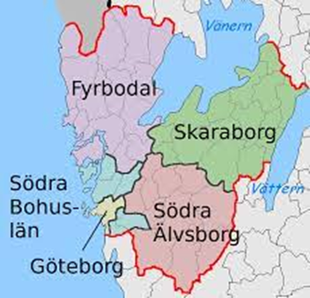
Viktiga siffror
Upptagningsområde Skaraborg –
265 000 invånare
Högre andel äldre i Skaraborg jmf med snittet i Västra Götalandsregionen
Cirka 400 anställda medarbetare på kliniken
11 000 unika patienter i öppenvård
(ca 5 procent av vuxna befolkningen)
Vi samverkar med 15 olika kommuner

Slide 4
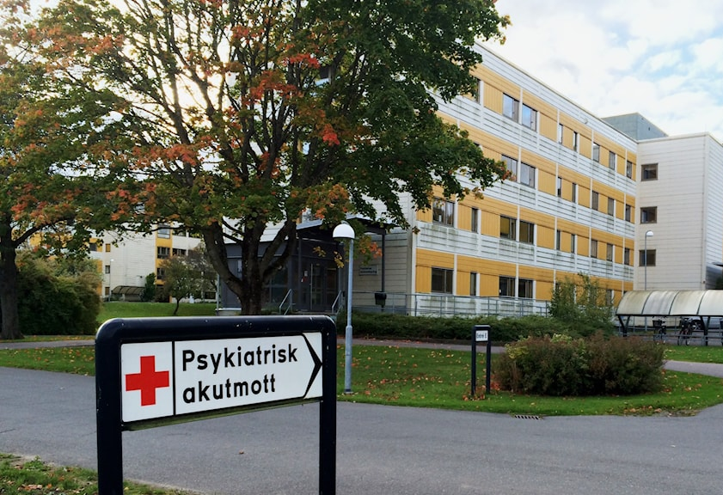
Organisation
Heldygnsvård i Falköping: 58 vårdplatser
Rättspsykiatri i Falköping: 24 vårdplatser
Psykiatrimottagning Skövde
Psykiatrimottagning Lidköping
Psykiatrimottagning Falköping
Psykiatrimottagning Mariestad

Slide 5
Höjdpunkter 2020-2022

Slide 6
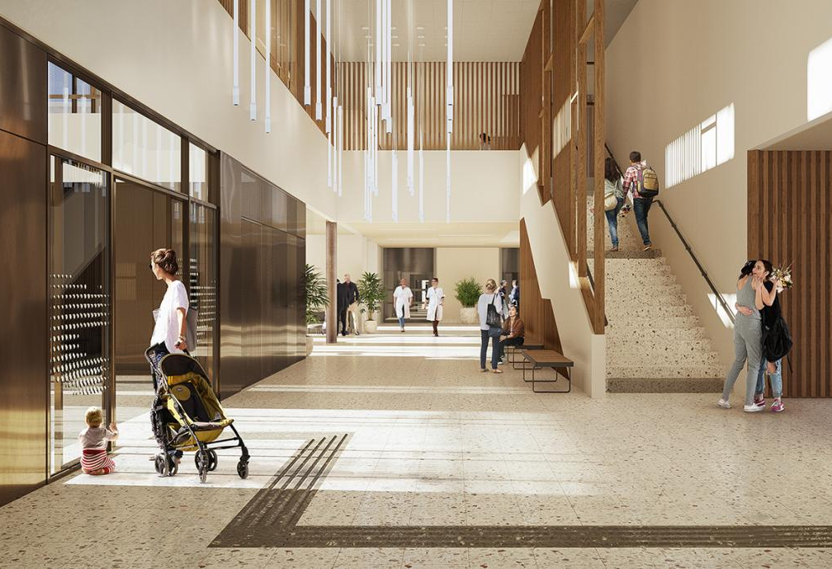
Flytt till nya lokaler i Skövde
Film Digital rundvandring i nya psykiatriblocket on Vimeo
Byggt för 66 vårdplatser
Psykiatri akutvårdsavdelning: 10 vårdplatser
Beroende: 8 vårdplatser
Allmänpsykiatri 2 avdelningar: 16 vårdplatser x2
Psykos: 16 vårdplatser

Slide 7
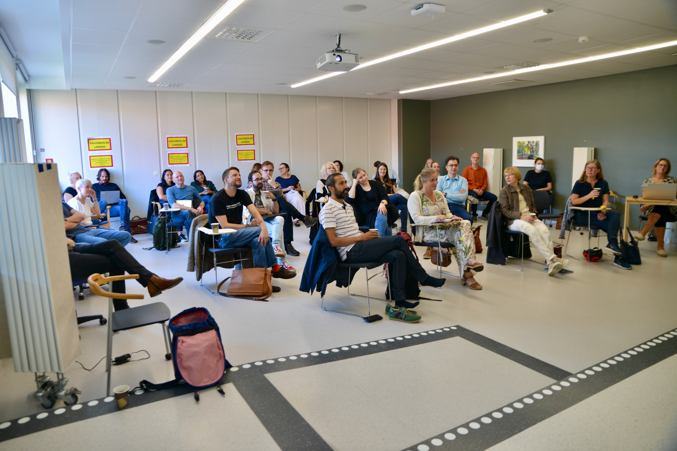
Läkargruppen växer
- 28 Specialister
- 12 ST-läkare
- 5 underläkare
- Ca 13 AT-läkare från Skövde och Lidköping

Slide 8
Några höjdpunkter
Vuxenpsykiatrin har mött patienter vid 7000 fler tillfällen under de första 10 månaderna 2021
Kliniken har fått AT-läkarnas handledarpris både från Skövde och Lidköping
AT-ranking 2021: Bästa psykiatriklinik i Västra Götalandsregionen, 6e bästa placering i Sverige
Kandidater från Göteborgsuniversitet för första gången – 4/4 i betyg på placeringen
Sjuksköterskeskola sommaren 2021
Huvudledaransvar för BT-läkare – start nov 2021
Beslut om att var värd för METIS-kurs (Kurs för psykiatriska specialiteter) – klinikens första

Slide 9
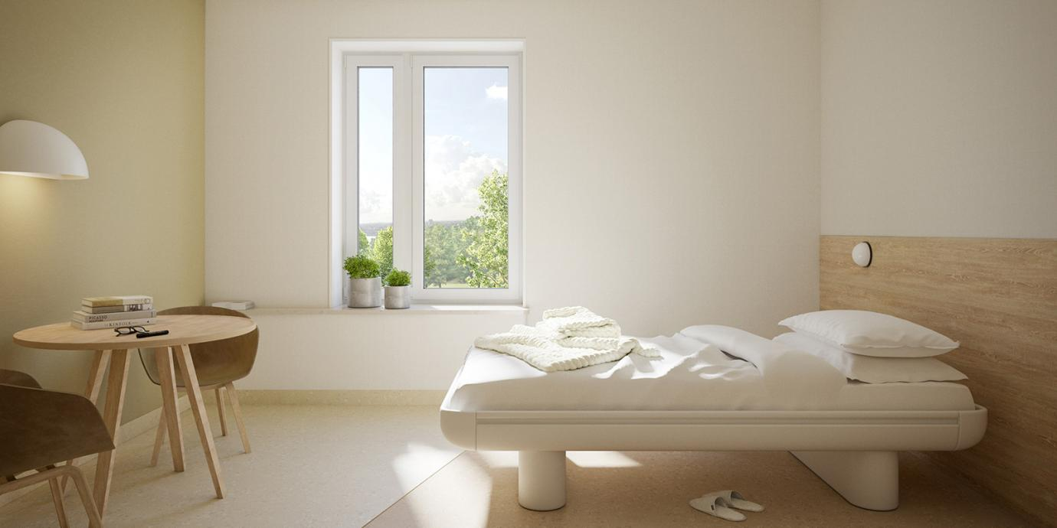
Satsning på beroendevården
Tagit över medicinska ansvaret för LARO-mottagningen (Läkemedelsassisterad behandling vid opioidberoende)
Utbildar två specialister till beroendemedicinare
Tydligare beroendeprocess på våra psykiatriska öppenvårdsmottagningar
Samverkan med socialtjänsten

Slide 10
Produktion- kapacitetsplanering
Affektiva teamet – Skövde
Psykosårshjul – uppföljning av stabila psykospatienter
Individuell psykoterapi
Neuropsykiatriska (NP)-utredningar
Förstabesök

Slide 11
Produktion- kapacitetsplanering sjuksköterska

Slide 12
Psykosårshjul

Slide 13
Produktion- kapacitetsplanering
Affektiva teamet – Skövde
Psykosårshjul – uppföljning av stabila psykospatienter
Individuell psykoterapi
Neuropsykiatriska (NP)-utredningar
Förstabesök

Slide 14
Utmaningar 2021-2022

Slide 15
Sjuksköterskebemanning i heldygnsvård
Få upp grundbemanningen
Erbjuda generöst med introduktion ”välkomstpaket”
Rotation med sjuksköterskor från öppenvården
Tydlig fortutbildning i tjänsten – utbildningstrappa
Skapa tydlig ”vi-känsla”

Slide 16
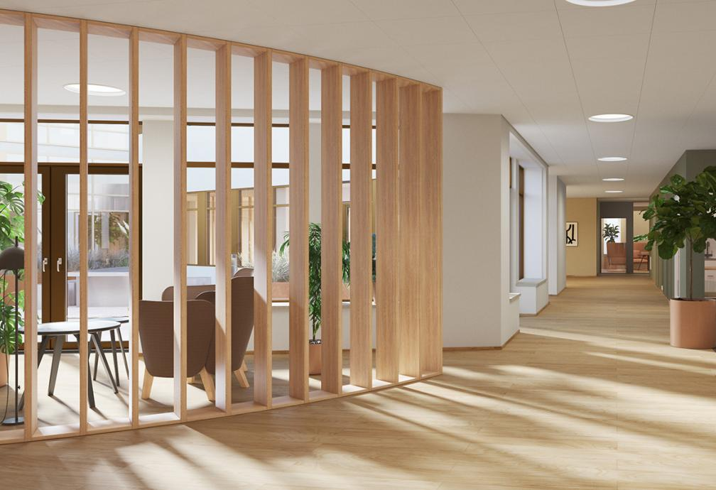
Bra kvalitet i vården
Erbjuda vård till stor mängd patienter inom processerna, exempelvis patienter med neuropsykiatriska diagnoser
Tillgång till likvärdig vård i hela Skaraborg
Hålla uppe produktionen

Slide 17
TACK FÖR OSS!

